Slide 1
APOKALIPSA
KSIĘGA NADZIEI

Slide 2
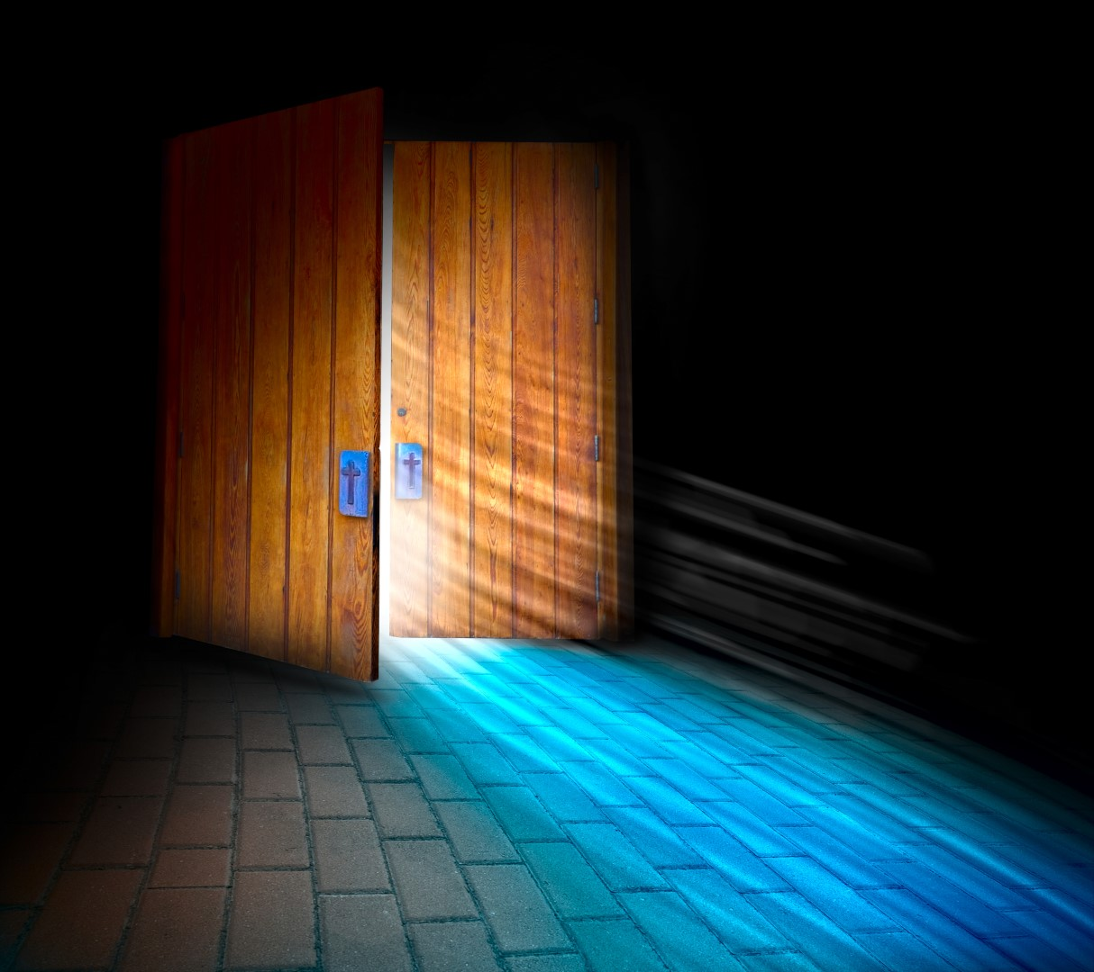
TRON W NIEBIE
Ap 4

Slide 3
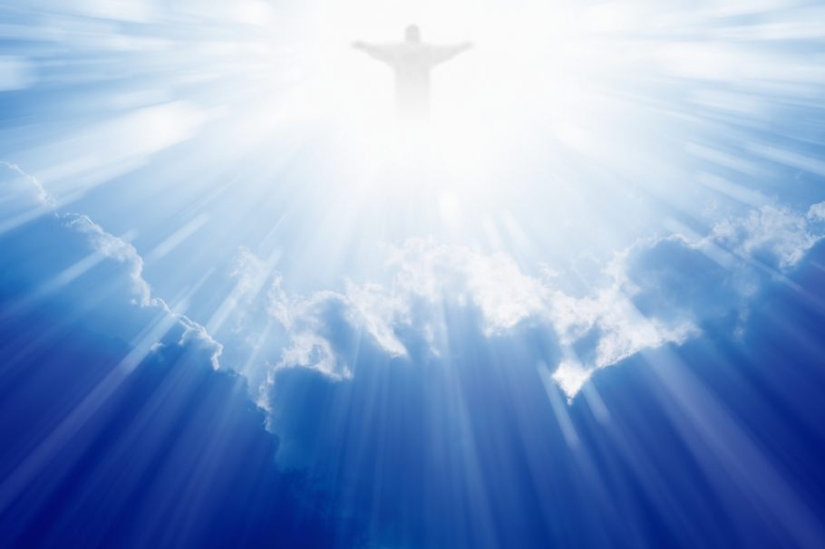

Slide 4
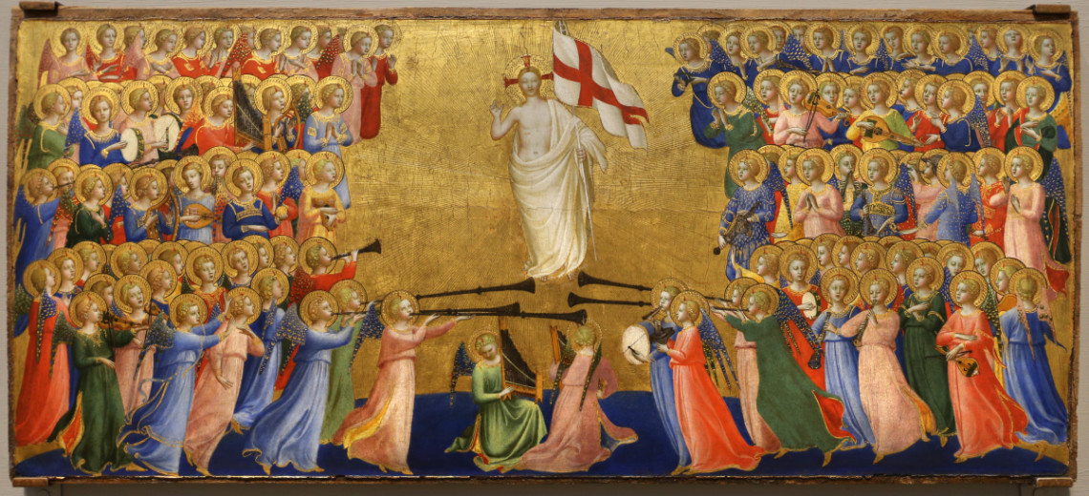

Slide 5
Potem miałem widzenie: Oto w niebie otworzyła się brama i głos, który słyszałem na początku – podobny do dźwięku trąby – przemówił do mnie: „Wejdź tutaj, a pokażę ci, co potem musi się wydarzyć”.
Natychmiast ogarnął mnie Duch: Oto w niebie stał tron, a na tronie ktoś siedział.
Ten, kto siedział, podobny był z wyglądu do kamienia jaspisu i sardu, a tęcza wokół tronu podobna była do szmaragdu.
Tron otaczały dwadzieścia cztery trony, na których zasiadało dwudziestu czterech starszych. Ubrani byli w białe szaty, a na głowach mieli złote wieńce.
Z tronu wychodziły błyskawice, głosy i grzmoty, a przed tronem płonęło siedem ognistych lamp, którymi jest siedem Duchów Boga.
Przed tronem było też jakby morze szklane podobne do kryształu. Na środku tronu i wokół tronu stały cztery istoty żywe, które miały mnóstwo oczu z przodu i z tyłu.

Slide 6
Pierwsza istota żywa podobna była do lwa, druga istota żywa podobna do byka, trzecia istota żywa miała jakby ludzką twarz, czwarta istota żywa podobna była do lecącego orła.
Każda z czterech istot żywych miała po sześć skrzydeł i mnóstwo oczu na zewnątrz i wewnątrz. Powtarzały one nieustannie w dzień i w nocy: „Święty, Święty, Święty, Pan, Bóg Wszechmocny, który był, który jest i który przychodzi”.
A gdy istoty żywe oddawały chwałę, cześć i dziękczynienie Siedzącemu na tronie, Żyjącemu na wieki wieków,
dwudziestu czterech starszych padało na twarz przed Siedzącym na tronie. Kłaniali się Żyjącemu na wieki wieków i rzucali swoje wieńce przed tronem, mówiąc:
„Jesteś godny, Panie, nasz Boże, odebrać chwałę, cześć i moc, bo Ty stworzyłeś wszystko, z Twojej woli zaistniało i zostało stworzone”.

Slide 7
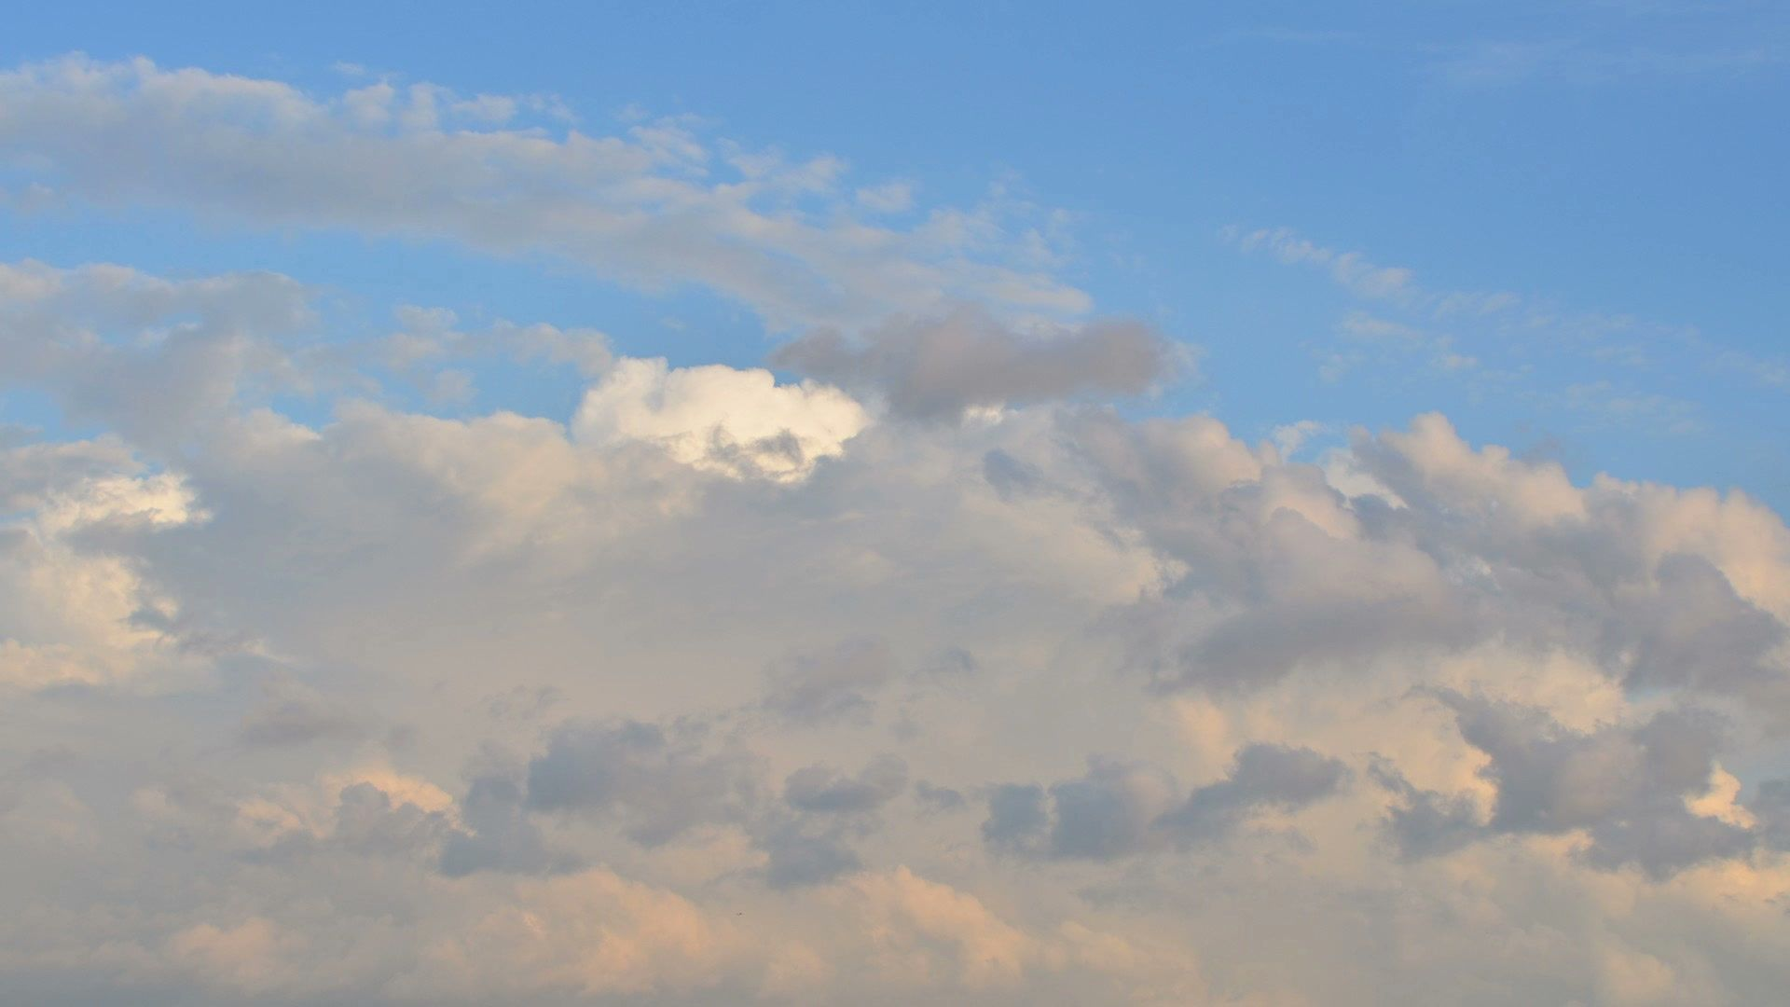
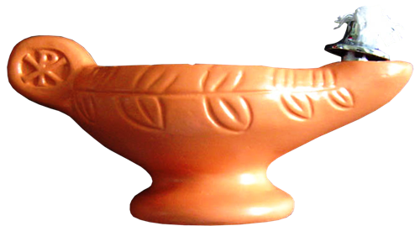
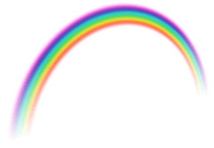
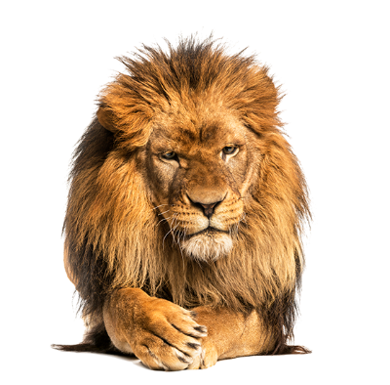
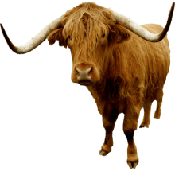
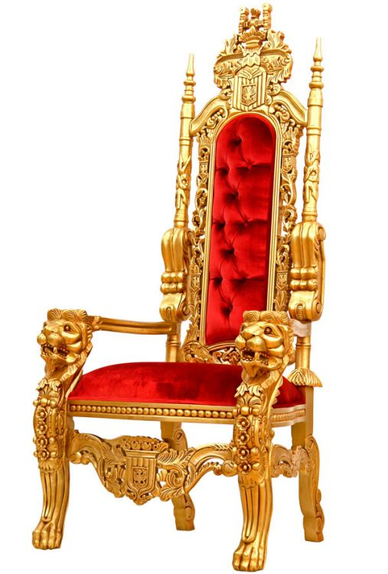
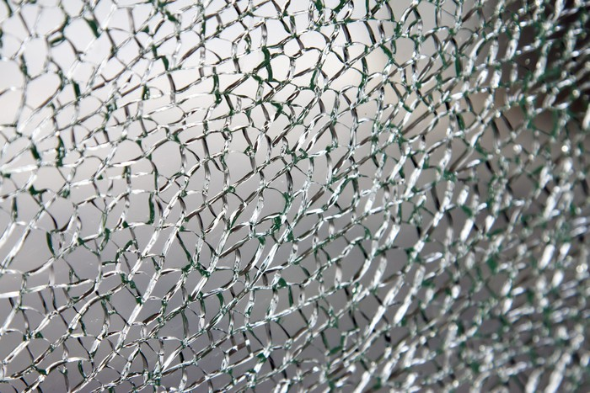
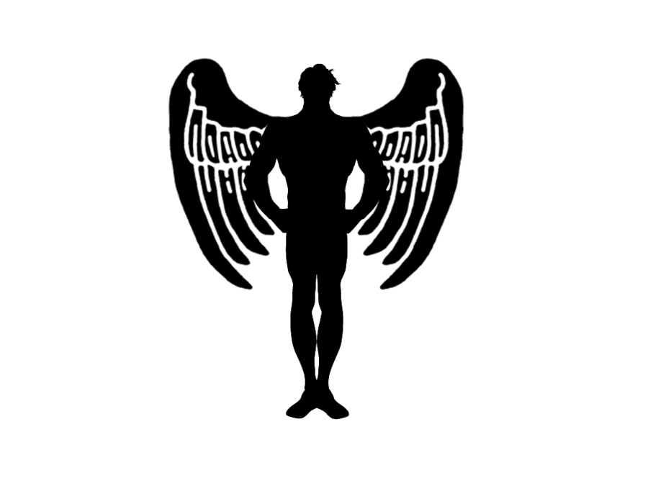
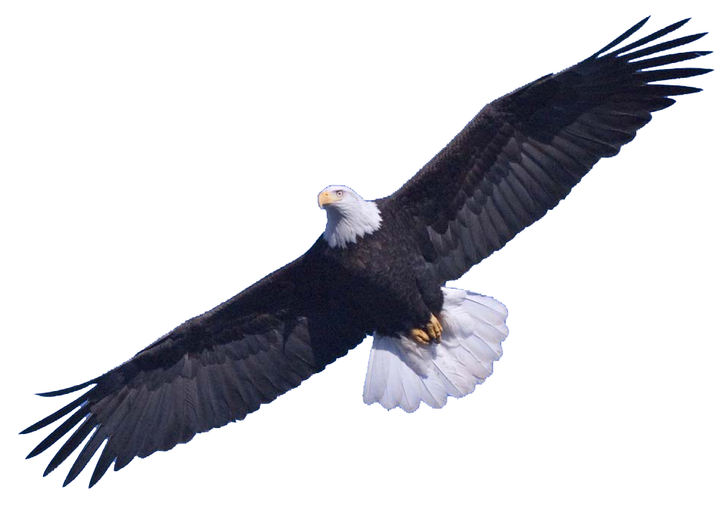

Slide 8
Oto w niebie otworzyła się brama
Jan wchodzi do nieba. Wizja otwartego nieba.
Uczestniczymy w niebiańskiej liturgii, słyszymy i widzimy
Liturgia (gr. λειτουργια – działanie na rzecz ludu, od laos – lud i ergon – praca), w starożytnej Grecji działania konkretnej osoby lub społeczności na rzecz obywateli. Pierwotnie oznaczała „czyn ludowy”, rodzaj dobrowolnej, lecz uroczystej zbiórki publicznej, a nawet rodzaj „czynu społecznego” np. przy umacnianiu wałów obronnych czy budowie okrętów.
Brama – symbol przechodzenia z jednej rzeczywistości do drugiej
Od czasów Jezusa niebo jest otwarte.

Slide 9
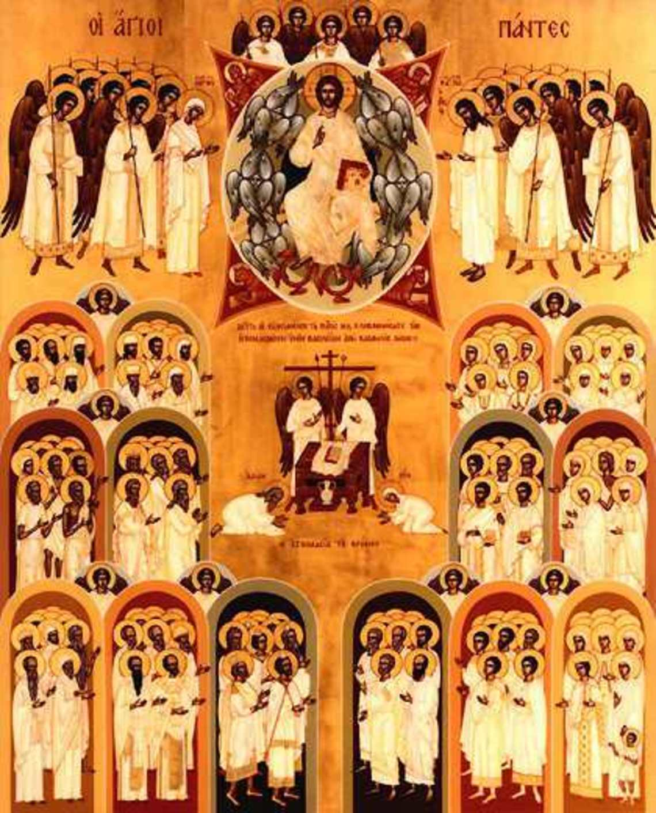

Slide 10
Wejdź tutaj, a pokażę ci, co potem musi się wydarzyć
Zaproszenie do uczestnictwa w liturgii. Przez nią dokonuje się poznanie, a jednocześnie oddaje się chwałę Bogu.
Ludzie, którzy odwiedzili niebo:
Dziś w duchu byłam w niebie i oglądałam te niepojęte piękności i szczęście, jakie nas czeka po śmierci. Widziałam, jak wszystkie stworzenia oddają cześć i chwałę nieustannie Bogu; widziałam, jak wielkie jest szczęście w Bogu, które się rozlewa na wszystkie stworzenia, uszczęśliwiając je, i wraca do źródła wszelka chwała i cześć z uszczęśliwienia, i wchodzą w głębie Boże, kontemplują życie wewnętrzne Boga, Ojca, Syna i Ducha Św., którego nigdy ani pojmą, ani zgłębią.
(św. Faustyna)

Slide 11
Wejdź tutaj, a pokażę ci, co potem musi się wydarzyć
Znałem człowieka w Chrystusie, który przed czternastu laty – czy to w ciele było, nie wiem, czy poza ciałem, nie wiem, Bóg wie – został uniesiony w zachwyceniu aż do trzeciego nieba. I wiem, że ten człowiek – czy to w ciele było, czy poza ciałem, nie wiem, Bóg wie – został uniesiony w zachwyceniu do raju i słyszał niewypowiedziane słowa, których człowiekowi nie godzi się powtarzać. (św. Paweł)

Slide 12
Wejdź tutaj, a pokażę ci, co potem musi się wydarzyć
Jak mieszkania błogosławionych, świętych, przedstawiają mi się w widzeniach pod postacią niebiańskiej Jerozolimy, jako miasto olbrzymie o różnorodnych pałacach i ogrodach, zapełnionych cudownymi owocami i kwiatami różnych gatunków, stosownie do niezliczonych warunków i odmian szczęśliwości, tak i to piekło przedstawiało się mym oczom w formie odrębnego świata, stanowiącego całość, pod postacią różnorodnych budowli, obszarów i pól. Ale tu źródłem wszystkiego było przeciwieństwo szczęśliwości, wieczna męka i udręczenie. Jak tam, w siedzibie szczęśliwości, wszystko zdawało się być ugruntowane na prawidłach wiecznego pokoju, wiecznej harmonii i zadośćuczynienia, tak tu opierało się wszystko na rozstroju i rozdźwięku wiecznego gniewu, rozdwojenia i zwątpienia. (bł. Katarzyna Emmerich)

Slide 13
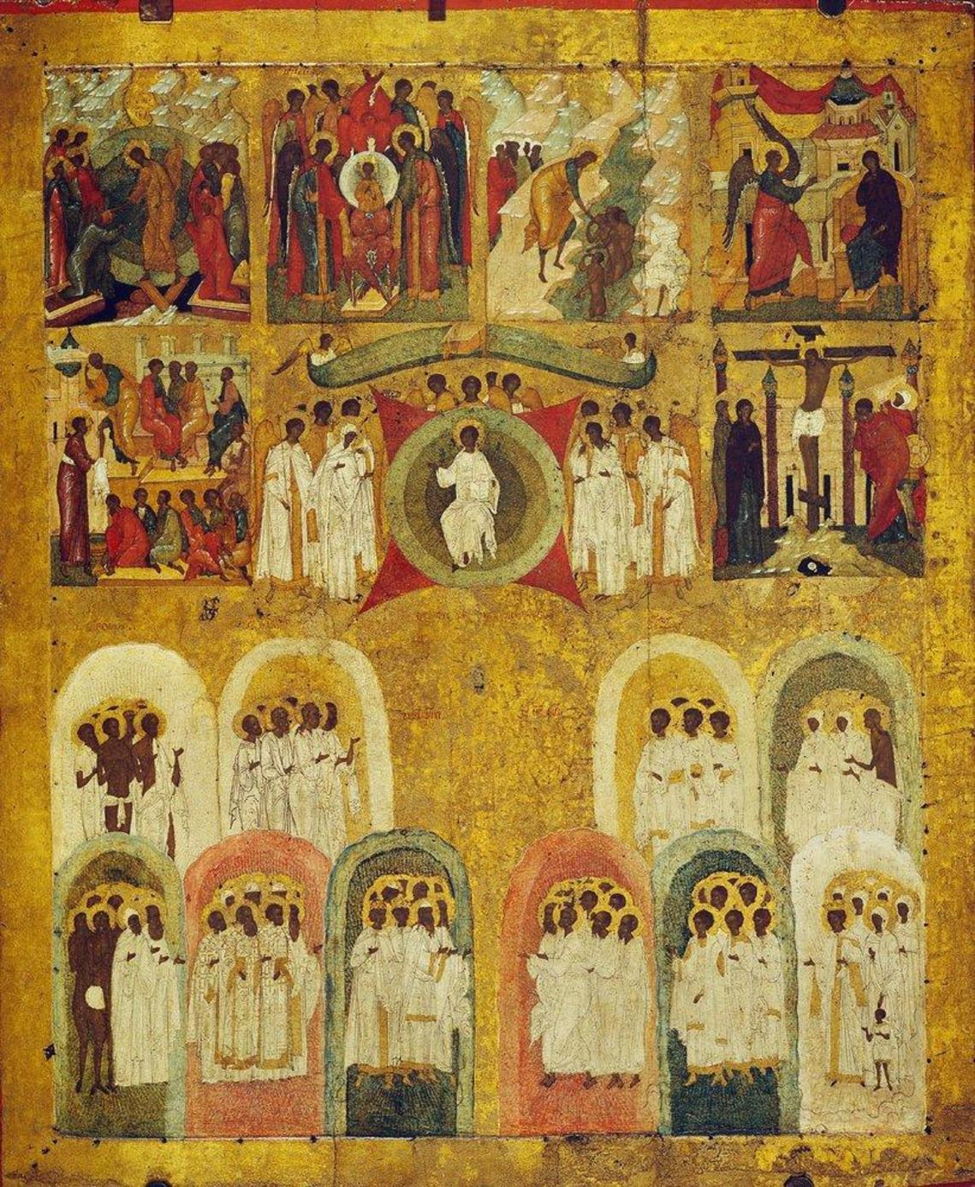

Slide 14
Oto w niebie stał tron, a na tronie ktoś siedział.
Tron – Jan jest nim szczególnie zainteresowany. W opisie powtarza to słowo 11 razy. Symbol chwały Bożej i Jego najwyższej władzy.
Ktoś – transpozycja teofanii prorockiej. Nie ma tu antropomorfizacji. Niepoznany do końca. Krzew gorejący.
Jaspis, sard i szmaragd – symbol szlachetności, piękna i trwałości.
Tęcza – znak przymierza miedzy Bogiem a stworzeniem. Przymierze noahiczne. Łuk Boga.

Slide 15
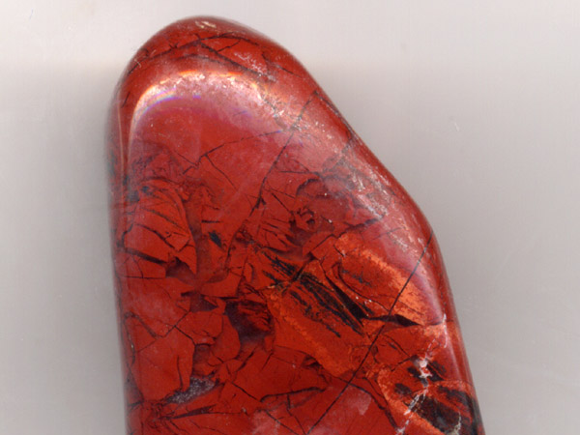
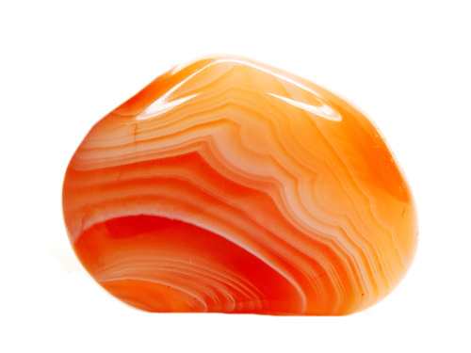
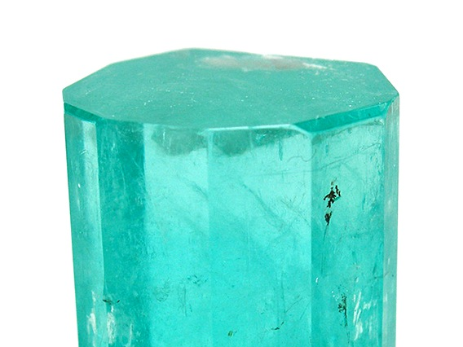
Jaspis Sard Szmaragd

Slide 16
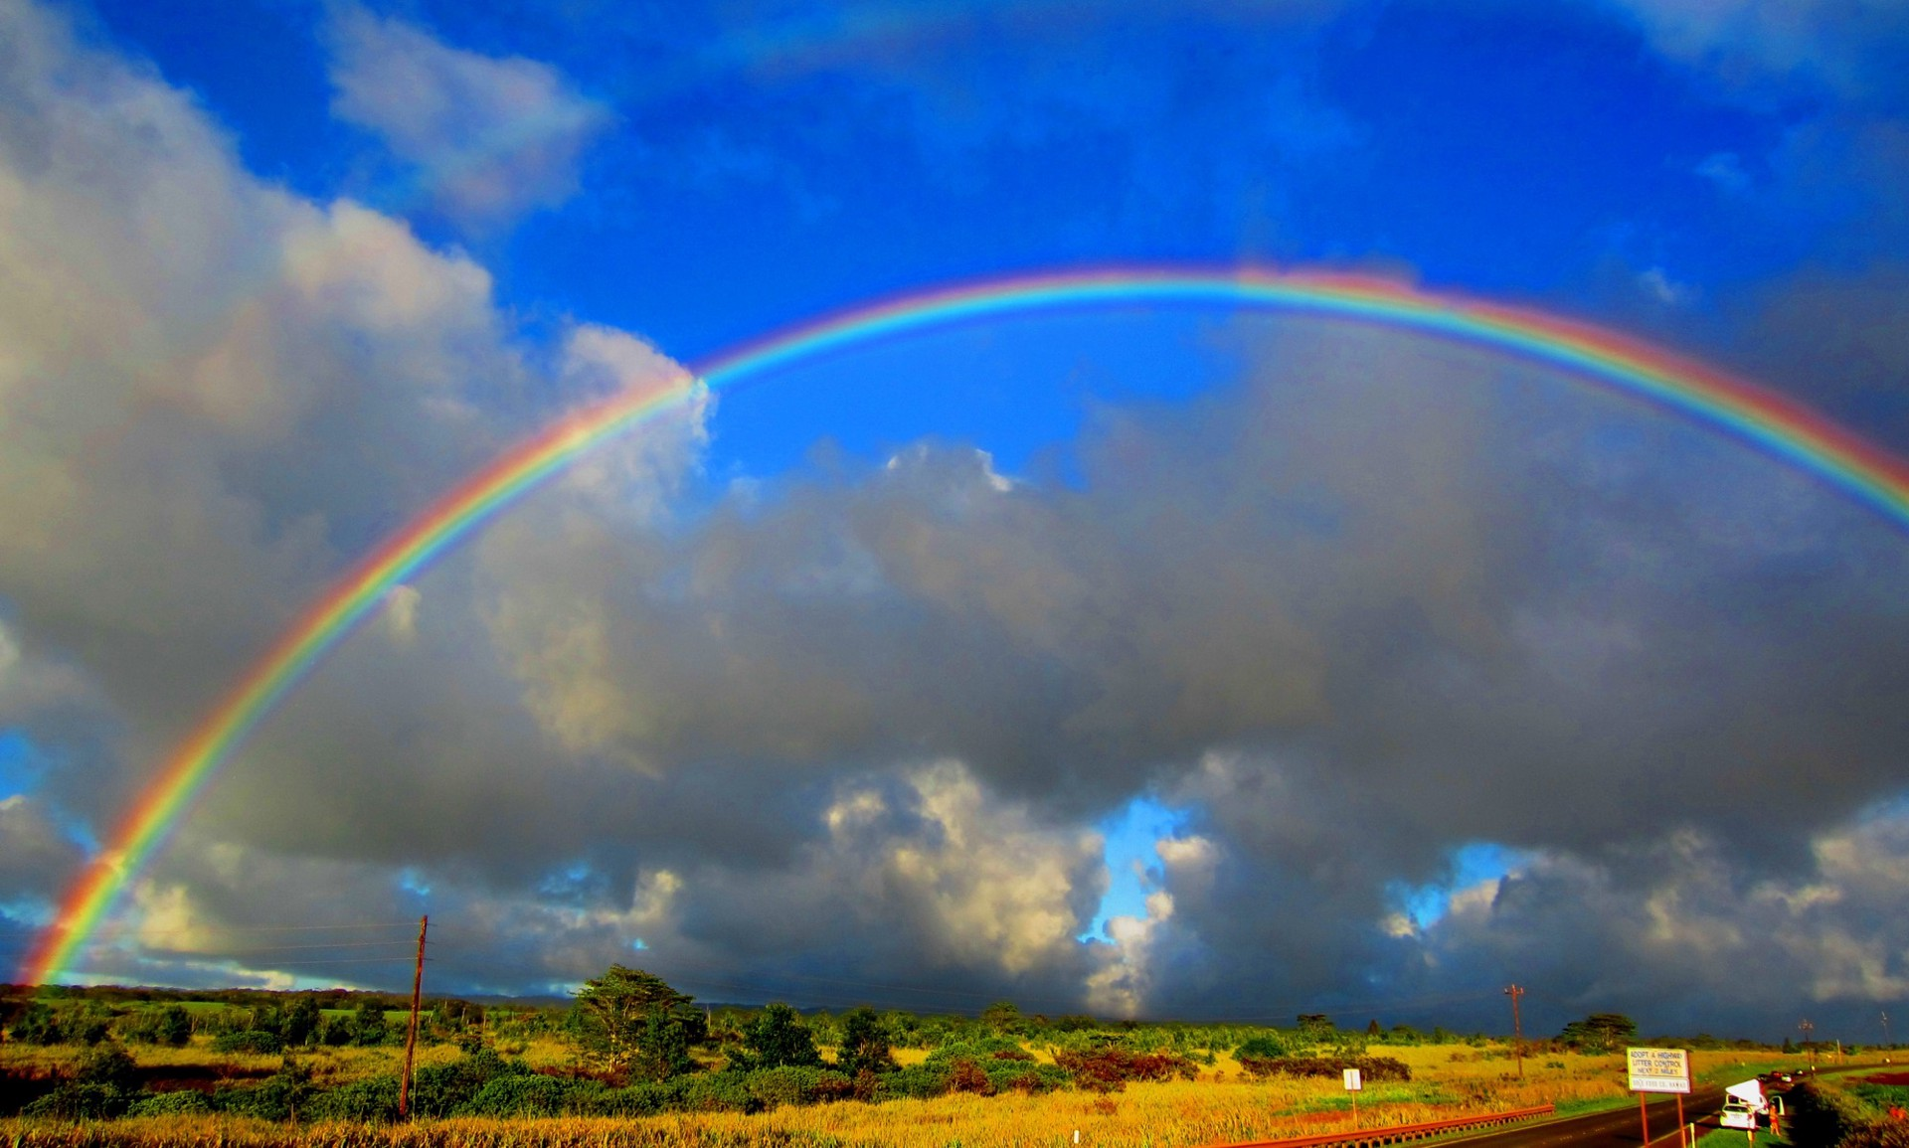

Slide 17
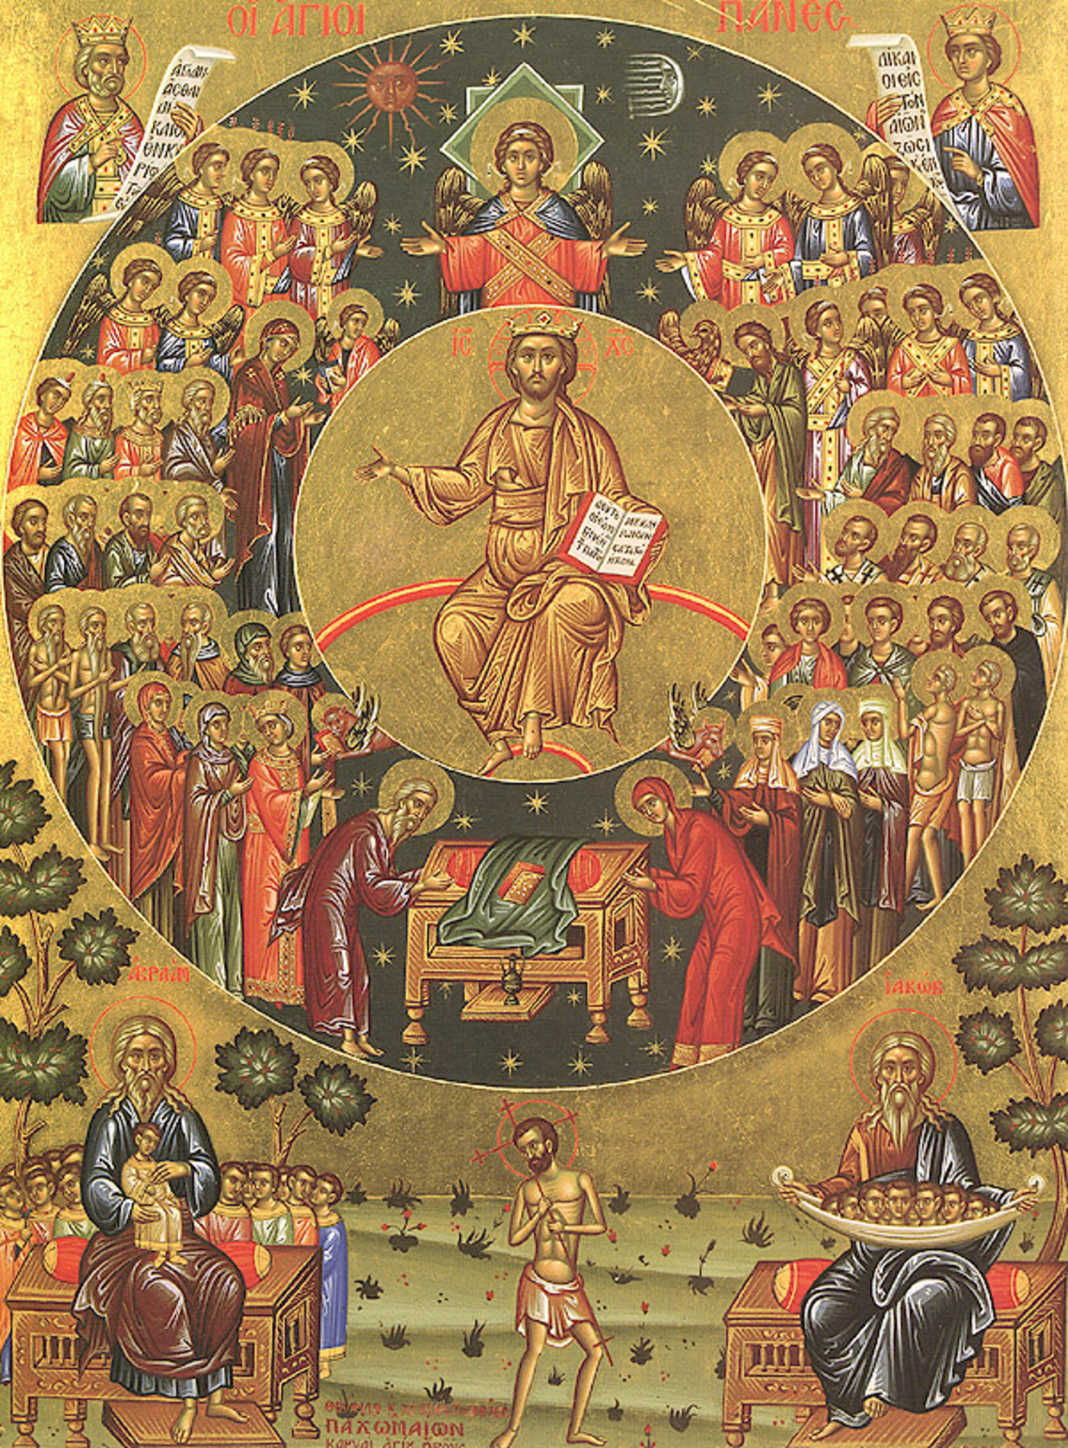

Slide 18
dwadzieścia cztery trony, na których zasiadało dwudziestu czterech starszych
Senat niebiański – spełnia funkcje liturgiczne
24 – podwojona liczb pokoleń izraelskich, lub echo 24 zmian kapłańskich z 1 Krn 24, 24 autorów ST, 24 sędziów świata
Starsi – symbol mądrości i dojrzałości (gr. presbyteroi)
Białe szaty – nieskalani zwycięzcy w geście adoracyjnym

Slide 19
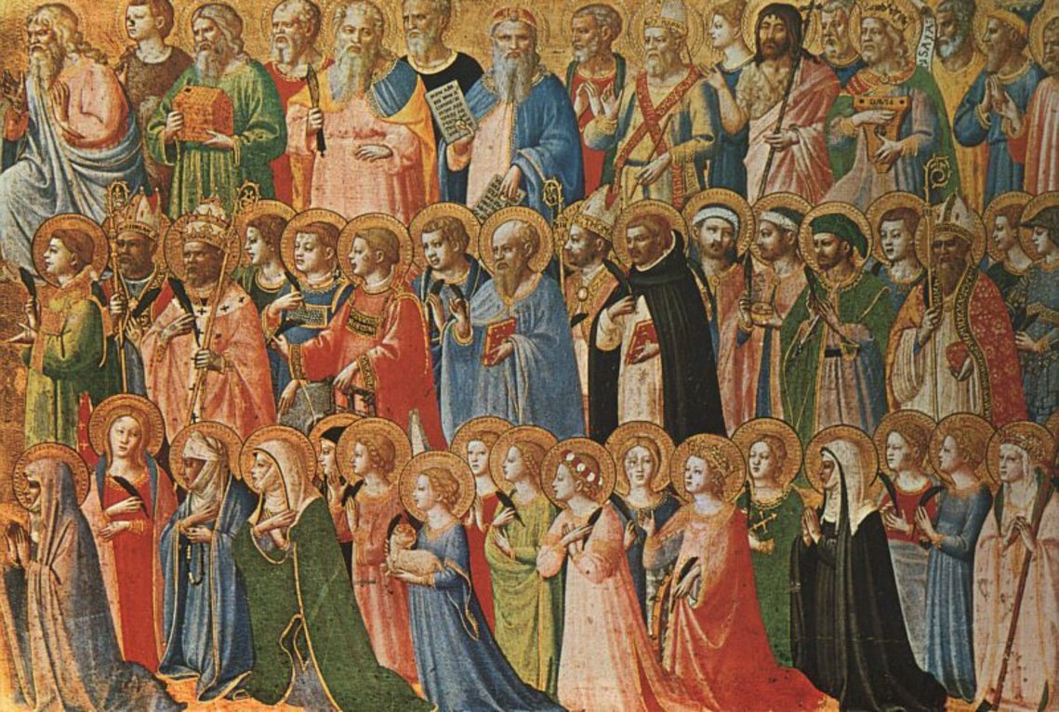

Slide 20
błyskawice, głosy i grzmoty
Teofania Jahwe
Wj 19, 16: Trzeciego dnia rano rozległy się grzmoty z błyskawicami, a gęsty obłok rozpostarł się nad górą i rozległ się głos potężnej trąby, tak że cały lud przebywający w obozie drżał ze strachu.
Misterium tremendum
Gwałtowność Boga
Ukazanie swojej potęgi

Slide 21
morze szklane podobne do kryształu
Ez 1, 22-23: Nad głowami tych istot żyjących było coś jakby sklepienie niebieskie, jakby kryształ lśniący, rozpostarty ponad ich głowami, ku górze. Pod sklepieniem skrzydła ich były wzniesione, jedno obok drugiego; każde miało ich po dwa, którymi pokrywały swoje tułowie.
Tzw. górne wody, nad którymi znajduje się tron Boga
Symbol odległego i transcendentnego Boga
Szkło a woda – pokój a wzburzenie
W nowym stworzeniu morze zniknie (Ap 21,1)

Slide 22
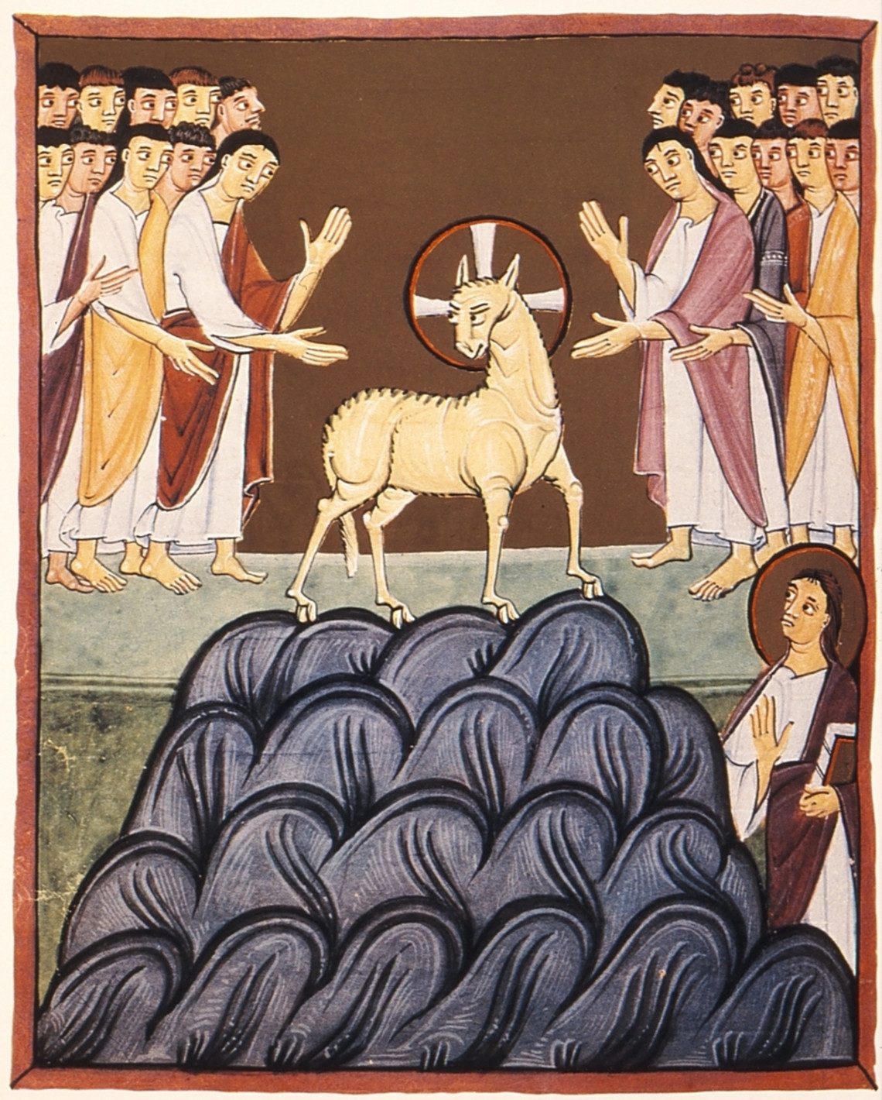

Slide 23
wokół tronu stały cztery istoty żywe, które miały mnóstwo oczu z przodu i z tyłu
Synteza cherubów
Koła Ezechiela
Sześcioskrzydłe serafiny Izajasza
Rządzą światem materii (liczba 4)
Późna tradycja mówi o symbolach ewangelistów
Mnóstwo oczu: pełne wiedzy, inteligencji i majestatu

Slide 24
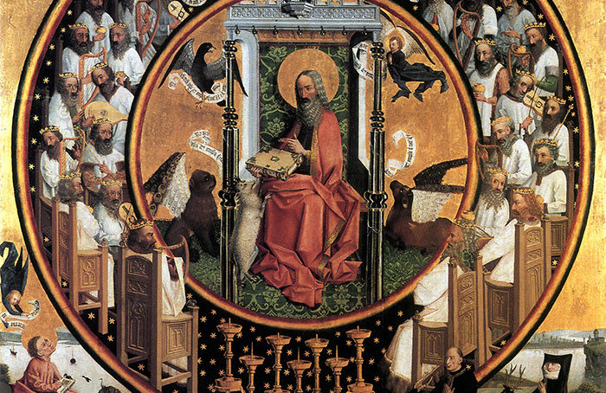

Slide 25
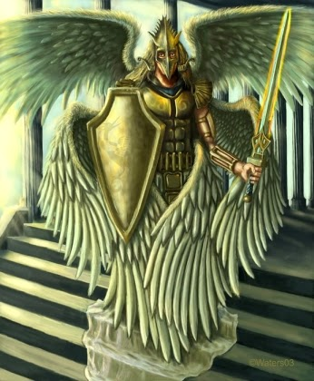
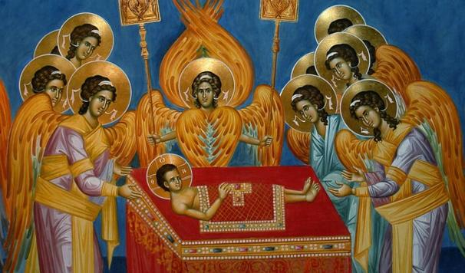
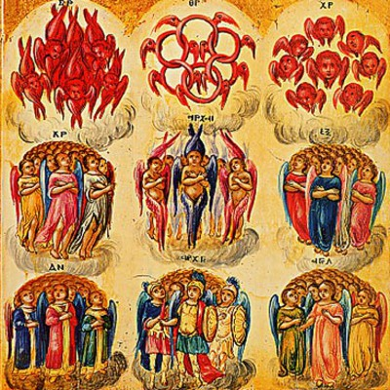
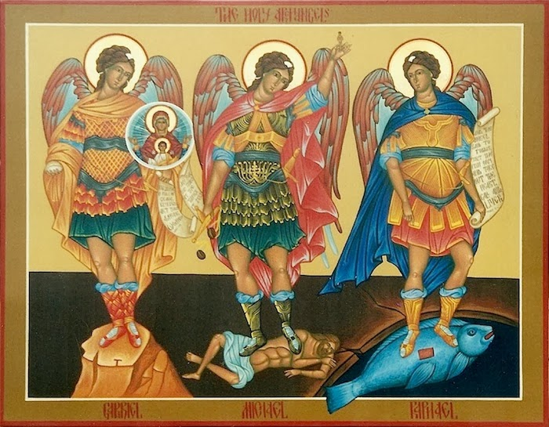

Slide 26
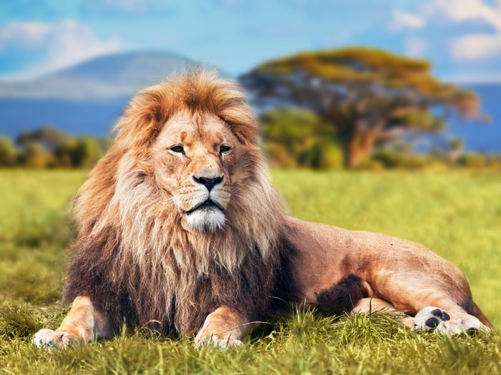
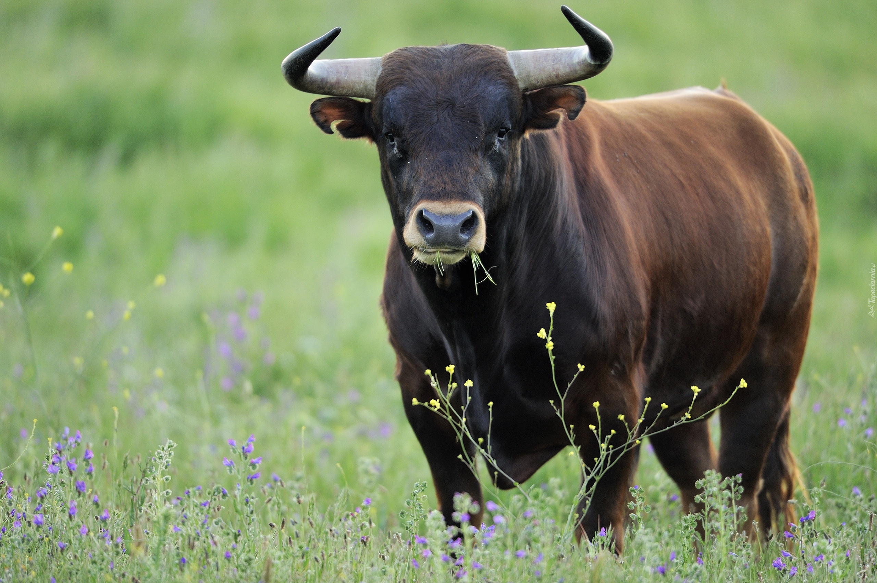
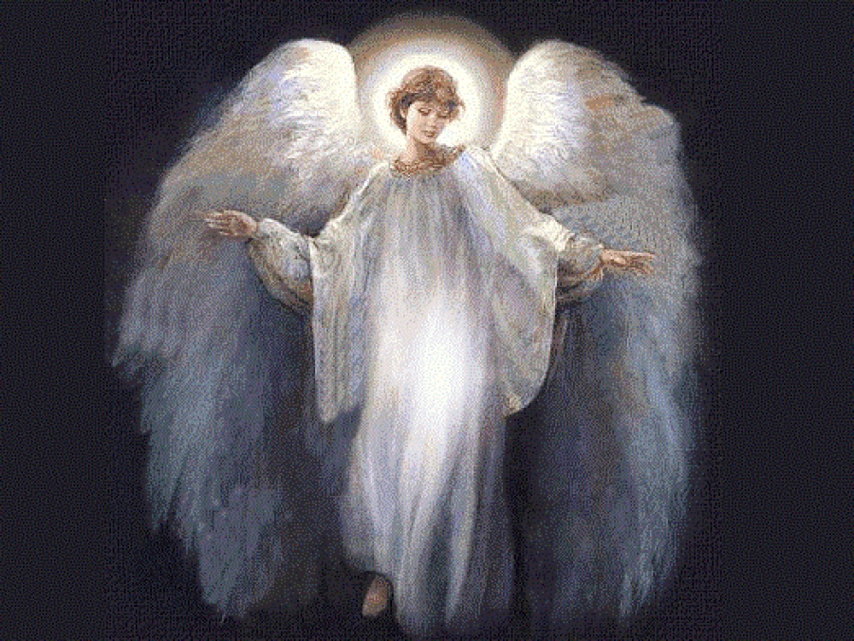
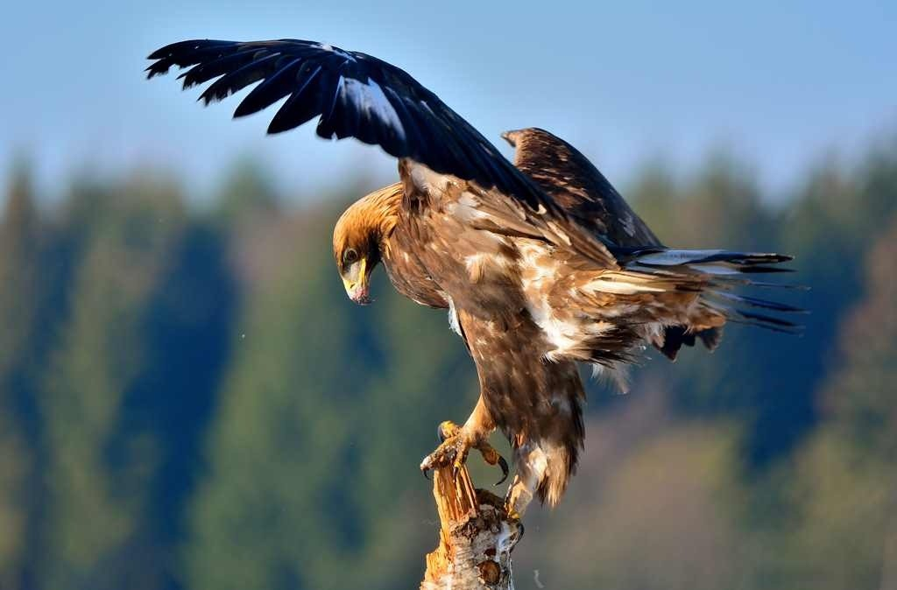
Lew, byk, człowiek (anioł), orzeł
Lew –waleczność Boga, zwierzę mesjańskie, karząca sprawiedliwość
Byk –symbol stateczności i stabilności, siły i mocy
Człowiek – inteligencja, rozum
Orzeł – majestat, spostrzegawczość, symbol ochrony Boga nad człowiekiem

Slide 27
Święty, Święty, Święty, Pan, Bóg Wszechmocny, który był, który jest i który przychodzi
Trisagion (Iz 6,3) Z trisagionem wiąże się pojęcie "świętego czasu". Wśród różnych "czasów" jest też liturgiczny czas trisagionu i dlatego diakon zwraca się do kapłana z prośbą: "Pobłogosław, władyko, czas hymnu trójświętego"
Określenie Boga w stosunku do czasu.
Czasoprzestrzeń, przestrzeń czy czas? Wymiary?
świętość – oddzielony od tego, co nieświęte
Triplacja – stopień najwyższy przymiotnika (pol. najświętszy, przenajświętszy)
Ruch Boga w czasie, władca czasu i historii

Slide 28
